Slide 1

基于多电平数字过阈与卷积神经网络的核信号波形压缩和重建方法研究
程渊斐，封常青*，付学成，丁康，刘树彬
中国科学技术大学 近代物理系
2026年8月12日 河南登封
Notes:
各位老师，我汇报的题目是"基于多电平数字过阈与卷积神经网络的核信号波形压缩和重建方法"。

Slide 2
报告提纲
研究背景
算法设计
数据集构建与仿真测试
总结与展望
Notes:
我的汇报将分为以下4个部分。

Slide 3
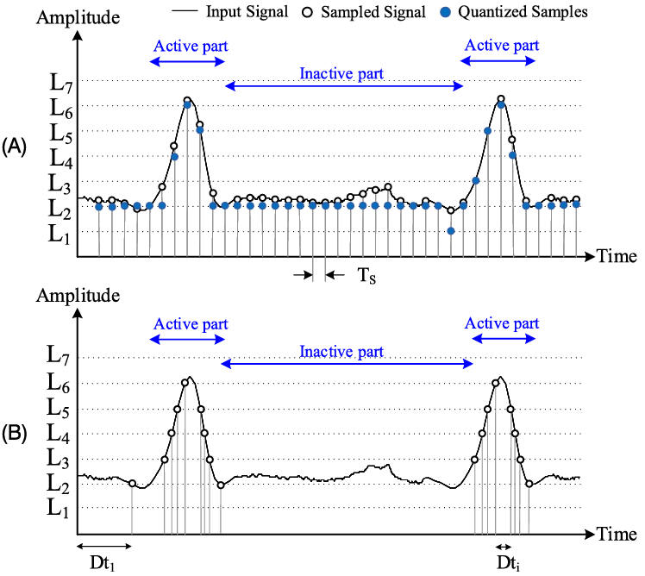
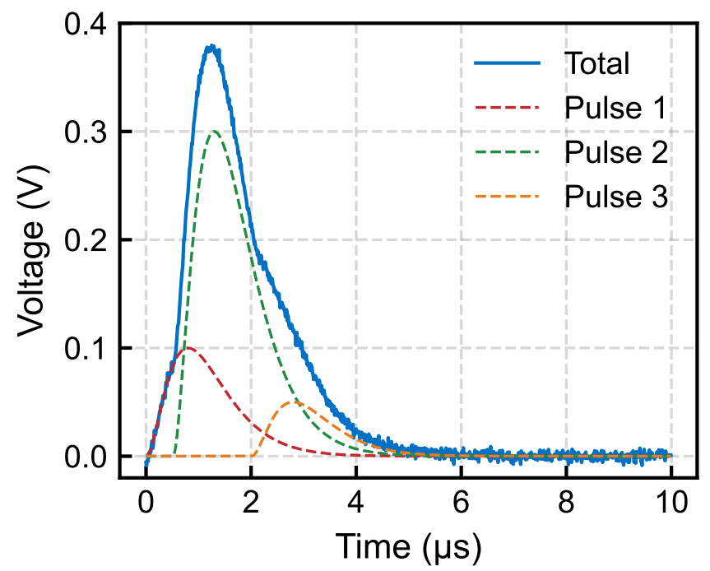
研究背景：高计数率核测量
海量数据传输压力
  高速ADC采样率达数百MSPS至GSPS级
  多通道数据量超出传输带宽与后端处理能力
  需要进行数据压缩处理后再传输
严重脉冲堆积 (Pulse Pile-up)
  高计数率测量伴随着严重的脉冲堆积问题
  导致能谱分辨率退化，定量精度下降
  难以从压缩后的数据中实现堆叠波形的重建
一种压缩方法，通过多阈值采样进行数据压缩
脉冲堆叠示意图
  高计数率测量的需求：同时实现数据压缩和堆叠脉冲重建
3
Notes:
首先来看研究背景。在现代物理实验中，高计数率核测量面临着海量数据传输压力。随着事例率和通道数的不断提升，多通道系统产生的数据量往往超出了传输带宽和后端处理能力，需要采用数据编码等压缩方式去进行处理。但同时，高计数率下的测量伴随着严重的脉冲堆积问题，采样窗口内的波形堆叠导致能谱和探测效率的退化。而堆积波形的重建难以从压缩数据中得到。
因此，如何找到一种方式，同时实现高计数率场景的数据压缩和堆叠脉冲重建，这也是我们算法的出发点

Slide 4
报告提纲
研究背景
算法设计
数据集构建与仿真测试
总结与展望
Notes:
我的汇报将分为以下五个部分。

Slide 5
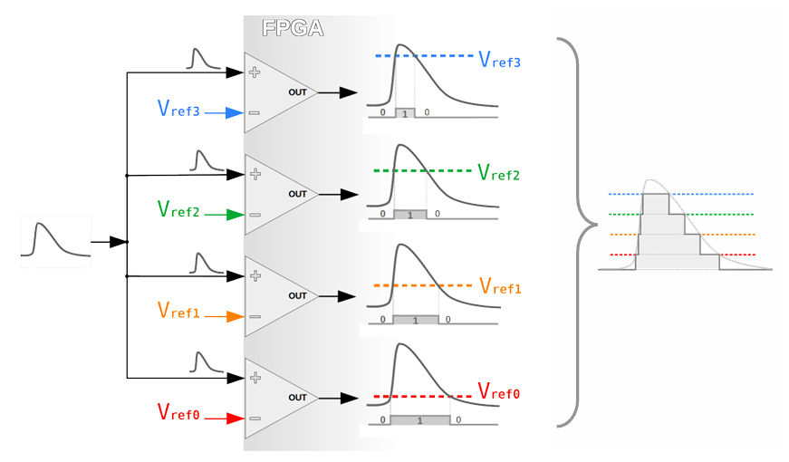
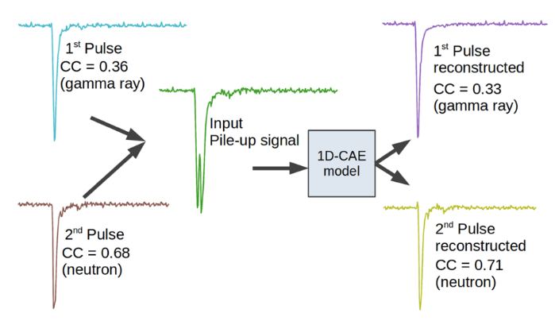
传统算法的局限性
传统数据压缩算法
过阈采样 +波形特征编码，前端处理后上传
硬件设计成本高，需要额外前端比较器
运算量大，难以适用高计数率实时测量场景
传统堆叠脉冲重建算法
直接剔除堆叠事例会造成有效计数丢失
重建：反卷积、多波形拟合、神经网络重建等
高度依赖完整原始波形，不适合数据压缩场景
一种基于外部比较器的过阈采样数据压缩方法
神经网络完成波形分离
Doi:10.1016/j.nima.2009.01.100
Doi:/10.1007/s41365-024-01606-y
5
Notes:
传统算法存在一定局限性。在数据压缩方面，通常采用过阈采样结合波形特征编码，比如设置外部前端模拟比较器，这类方法需要较多的硬件设计成本；编码过程运算量大，难以满足实时测量需要。
而堆叠脉冲重建方面，直接剔除堆叠事例会造成有效计数的丢失；堆叠事例重建则通常高度依赖完整的原始波形数据。

Slide 6
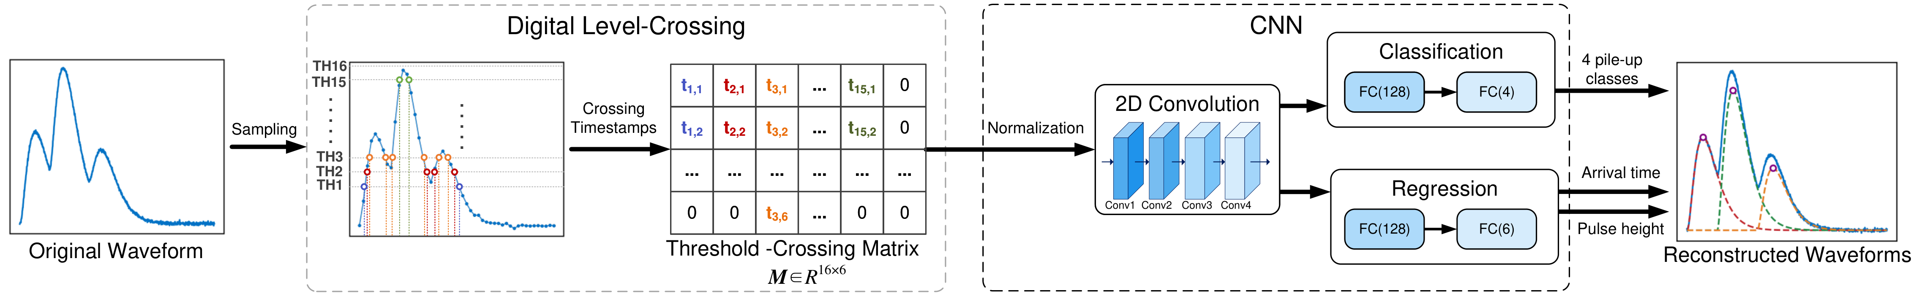
算法整体框架：前端压缩 + 后端重建
算法采用编码器+解码器架构，直接在压缩域实现波形重建
前端：多电平数字过阈(Level-Crossing)
轻量级编码器
仅记录波形穿越预设阈值的时刻，将ADC采样序列稀疏化。
可用于硬件在线部署
后端：2D CNN重建
专用解码器
直接从压缩数据中进行脉冲堆叠分类与多参数回归，不依赖完整波形的重建。
用于离线数据处理
6
Notes:
为了解决以上局限，我们的算法目标是直接在压缩域执行波形重建，由前端压缩和后端重建两部分组成。
前端是一个基于多电平数字过阈的编码器，它仅记录脉冲波形穿越预设电压阈值的时刻，将密集的ADC采样序列转换为稀疏的过阈矩阵。
后端是一个基于二维卷积神经网络的解码器，它从压缩矩阵中完成脉冲堆叠分类与多参数回归，不依赖完整波形。
整个框架的核心不需要恢复完整波形，而是直接从压缩表示中提取我们关心的物理信息

Slide 7
前端编码：多电平数字过阈
轻量编码器设计：实时非线性压缩
多电平数字过阈采样：
每个事件窗口仅记录穿越预设电压阈值的时间戳
在ADC采样后的数字域实现。
多阈值配置：考虑能谱复杂性
常规阈值设置：在常规脉冲幅度范围内均匀分布
额外高幅度阈值设置：使严重堆叠事例仍能激活上方的比较器通道。
误触发抑制
同一比较器通道中设置相邻穿越最小间隔。
7
Notes:
前端模块是一种实时非线性压缩方法。在前端中设置多个数字电平阈值，只记录波形的各个过阈时间戳。与传统的模拟多阈值方案不同的是我们的方案是在ADC采样后的数字域实现的，不使用外部的比较器阵列。
在阈值设置方面，考虑到能谱的复杂性，设置多个常规阈值用于刻画单脉冲与轻度堆叠脉冲场景；额外设置了高幅度阈值来记录和区分高度堆叠的事例。
此外，我们设计了最小穿越间隔，来抑制噪声引起的误触发。

Slide 8
前端编码：多电平数字过阈
过阈矩阵构建
仅对不超过三个脉冲的事件执行参数回归，最多六个时刻即可实现完整表征。事件列表为：
ℰ = {(i, j, t_{i,j})}
i：阈值通道，j：事件索引，t_{i,j} ：穿越时间戳。
矩阵表示
将事件列表映射为稀疏阈值过阈矩阵M ∈ ℝ^{16×6}：
      M_{i,j} = t_{i,j}, j = 1, …, min(q_{i}, 6)
  q_{i}：有效穿越数。
8
Notes:
考虑到堆叠四脉冲以上的的事例融合严重，这种情况下应优先考虑从硬件方面去解决。在本工作中我们对其进行仅单独分类，不进行参数回归。对于三个堆叠脉冲的信号，最多有六个穿越时刻。
过阈输出首先表示为事件列表。为方便于后端处理，映射为固定大小的稀疏矩阵，在无有效穿越的位置用零填充。将这样的矩阵矩阵作为神经网络的输入。

Slide 9
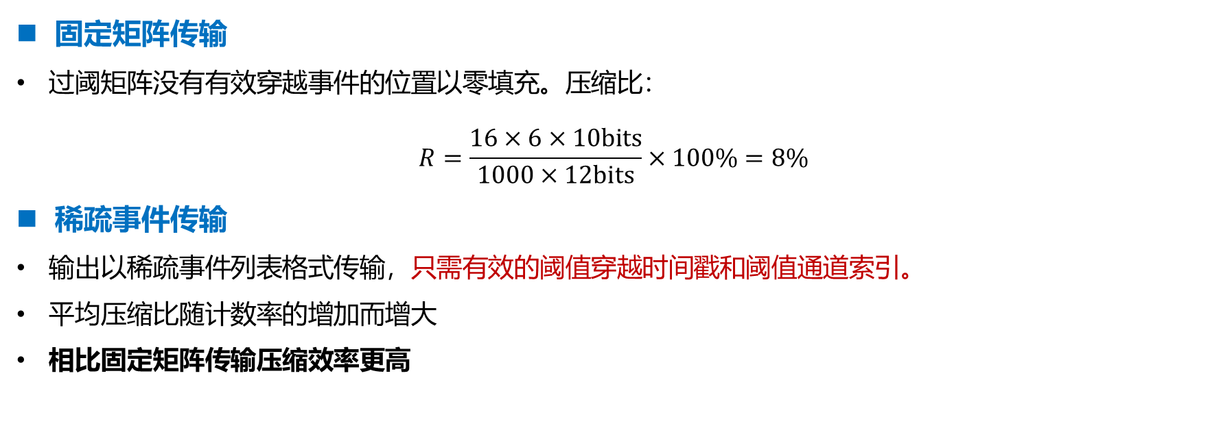
前端编码：压缩效率评估参考
设采用12位ADC, 100MHz采样率，每个波形窗口包含1000 个ADC采样点，编码采样索引需要10位。
固定矩阵传输
过阈矩阵没有有效穿越事件的位置以零填充。压缩比：
$$R=\frac{16×6×10bits}{1000×12bits}×100\%=8\%$$
稀疏事件传输
输出以稀疏事件列表格式传输，只需有效的阈值穿越时间戳和阈值通道索引。
平均压缩比随计数率的增加而增大
相比固定矩阵传输压缩效率更高
计数率 | 50kcps | 100kcps | 150kcps | 200kcps | 300kcps
平均压缩比 | 1.96% | 2.38% | 2.84% | 4.27% | 4.48%
9
Notes:
关于压缩效率，假设采用12位ADC，使用1000个点的采样窗口。对于固定大小的过阈矩阵，估计的上限数据占比8.00%。
如果采用稀疏事件列表格式传输，只传输有效的阈值穿越时间戳和阈值通道索引，压缩效率会更高。大幅缓解数据传输压力。

Slide 10
后端重建：2D CNN网络架构
网络联合执行两个任务：脉冲堆叠分类与脉冲参数回归。
输入预处理：
16×6矩阵 + 1D阈值位置编码
固定系数归一化→[0,1]
保持时间戳相对物理意义
特征提取
VGG架构，两个VGG卷积块
沿阈值+时间维度提取
紧凑共享特征表示
全连接层
分类头：输出堆叠脉冲数量分类
回归头：输出各个脉冲到达时间和脉冲高度
10
Notes:
后端的解码部分，我们采用二维卷积神经网络架构直接处理压缩域的过阈矩阵，网络同时执行脉冲分类与脉冲参数回归两种任务。
在输入预处理阶段，对输入矩阵加上1D的阈值位置编码（用于标识每个阈值通道的电平信息），形成输入张量。然后采用固定系数归一化保持了时间戳的相对物理意义，不会扭曲不同通道间阈值穿越时刻的相对偏移关系。
在特征提取部分，采用VGG风格的架构，包含两个VGG卷积块，网络沿阈值维度和时间维度同时提取局部特征，最终得到紧凑的共享特征表示。
网络输出部分分为两个头：分类头输出脉冲个数的分类结果；回归头输出到达时间和脉冲高度，最多输出三个脉冲的参数。最后通过动态排序确保输出脉冲的先后顺序方便判断。

Slide 11
报告提纲
研究背景
算法设计
数据集构建与仿真测试
总结与展望
Notes:
我的汇报将分为以下五个部分。

Slide 12
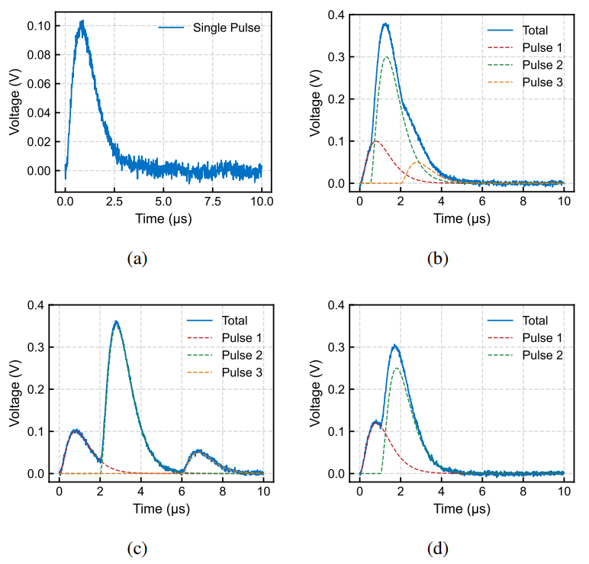
仿真信号波形生成
运放等效输入噪声
漏电流散粒噪声
基于半导体/闪烁体探测器的信号响应特性构建(100MHz采样率，10us采样窗口）
采用二阶CR-RC成形电路模型，对成形后的典型脉冲进行解析建模。
根据线性时不变系统和噪声功率叠加原理，生成含噪声的信号波形
基于泊松分布生成各个计数率下的堆叠波形信号
12
Notes:
基于半导体或闪烁探测器的信号响应特性来构建事例脉冲。在正常工作范围内，探测器和前端电子学可以近似为线性时不变系统，输出脉冲为类冲激函数。以此结合电路模型对脉冲进行解析建模。
在噪声仿真方面，对核心噪声源进行仿真，包括探测器漏电流散粒噪声和运算放大器等效输入噪声，根据线性时不变系统和噪声功率叠加原理，生成含噪声的信号波形，并统一总体信噪比SNR。我们依据泊松分布来生成堆积波形。计数率越高，每个窗口内的平均脉冲数越多，相邻脉冲的平均间隔就越小，脉冲堆叠也就越严重。在波形合成并数字化之后，再利用多电平过阈得到对应的过阈矩阵

Slide 13
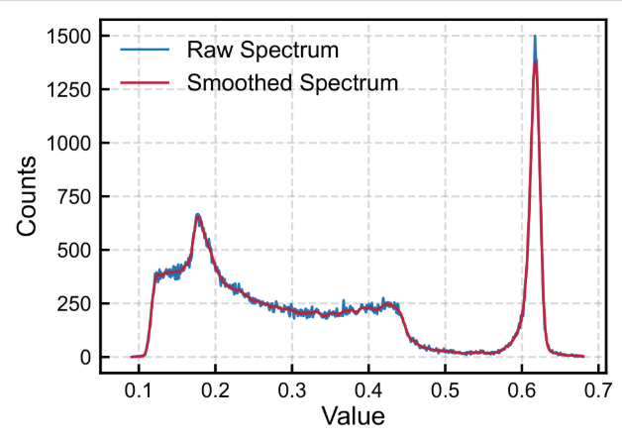
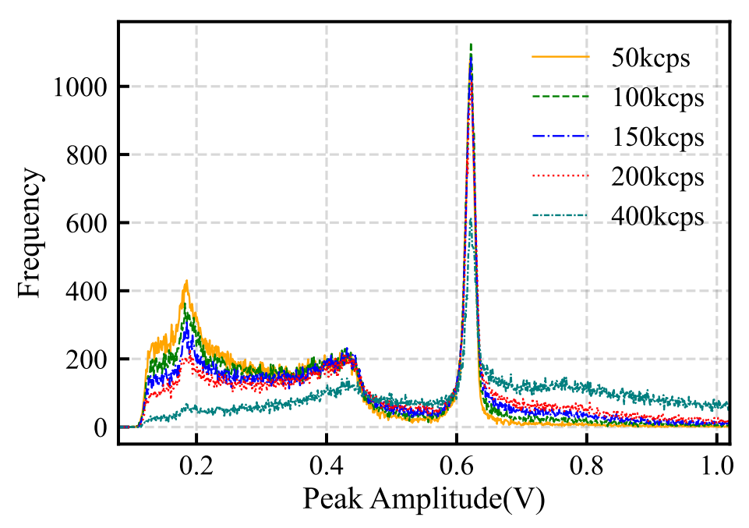
数据集构建
将低活度Cs137放射源的能谱数据作为脉冲幅度标准
数据集（训练集、测试集、验证集）组成
单脉冲、双脉冲、三脉冲堆叠事例采用均匀分布抽样脉冲到达时间间隔；
四脉冲及以上的场景，选择采用500kcps生成数据集。
训练集和测试集按照8：2的比例划分，共计50w事例
验证集构建：构建计数率为 50 kcps、100 kcps、150 kcps、200 kcps的 4 组验证集，每组10 万个事例
13
Notes:
幅度参考来自实验室CZT γ谱仪测量的低活度¹³⁷Cs能谱数据，获得无畸变的能谱结构。
数据集组成方面，我们采用分层抽样策略：对于单脉冲、双脉冲、三脉冲这三类基础事例，采用均匀分布抽样脉冲到达时间间隔，避免模型训练时的数据偏倚；对于四脉冲及以上的严重堆积场景，波形表现为连续重叠和多峰融合，分布参数变化对波形影响不大，因此采用500 kcps下的分布。总共生成50万事例，训练集和测试集按8:2的比例划分。
验证集则严格按照物理统计特性构建。构建了4组验证集，用于评估不同计数率下的算法性能。

Slide 14
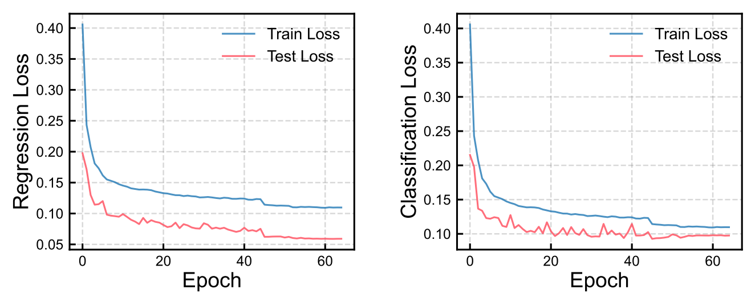
网络训练
模型基于PyTorch实现和训练(NVIDIA RTX 3080Ti GPU)
损失函数采用物理约束的多任务损失函数，兼容回归问题和分类问题并抑制小脉冲分裂
采用Nadam优化器，使用自适应学习率，并使用Early stopping策略以防止过拟合。
总训练时长约1.2小时，回归损失与分类损失在训练初期均快速下降，随后逐渐收敛。
$L_{total}= λ_{cls}L_{cls}+ λ_{reg}{(L}_{t}+ λ_{A}L_{A}+ λ_{e}L_{e}$)
14
Notes:
模型基于PyTorch框架实现。为了同时满足回归和分类问题的需求，并处理信号幅度分布范围广、数据集事例不平衡的问题，我们设计了带物理约束的多任务损失函数。主要由分类损失、回归损失和物理约束项组成。减少网络产生虚假中小幅度分量的倾向。
从损失曲线可以看到，回归损失和分类损失快速下降随后逐渐收敛，没有出现明显的过拟合现象。

Slide 15
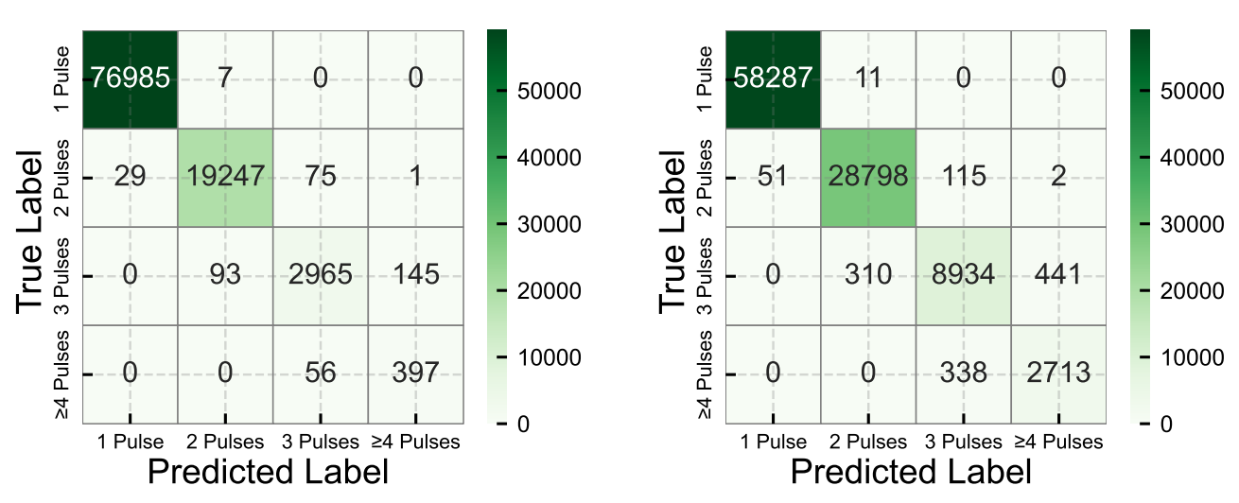
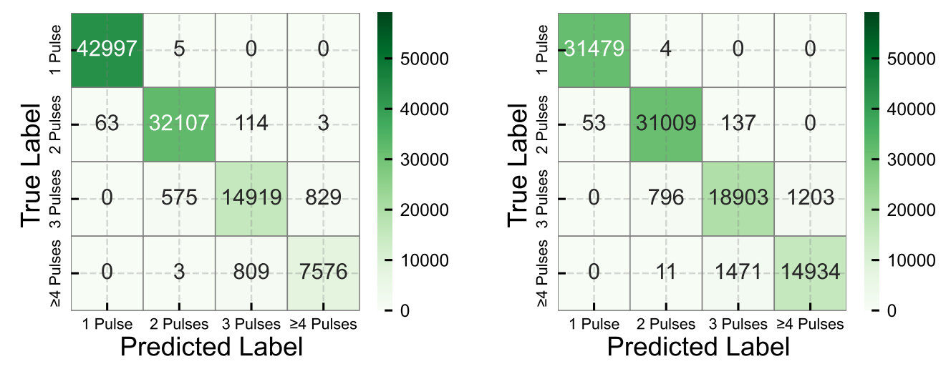
脉冲堆叠分类结果
50kcps
100kcps
150kcps
200kcps
验证集上的脉冲堆叠分类混淆矩阵
大多数事件被正确分类，总体准确率稳定保持在96%以上。
单脉冲与双脉冲事件因波形特征清晰而分类准确率最高。
三脉冲与≥4脉冲类别准确率较低，严重的波形重叠降低了相邻脉冲分量的可区分性。
15
Notes:
图中展示了各个验证集上的脉冲堆叠分类混淆矩阵。对角线元素数值较大，表明大多数事件都被正确分类。总体准确率稳定保持在96%以上。
其中单脉冲和双脉冲事件因波形特征清晰，分类准确率最高，在所有计数率下都保持在99%以上。三脉冲和更高脉冲类别的准确率相对较低，因为严重的波形重叠降低了可区分性。随着计数率升高，总体准确率呈轻微下降趋势，这主要是由于严重堆叠事件比例增加所致。

Slide 16
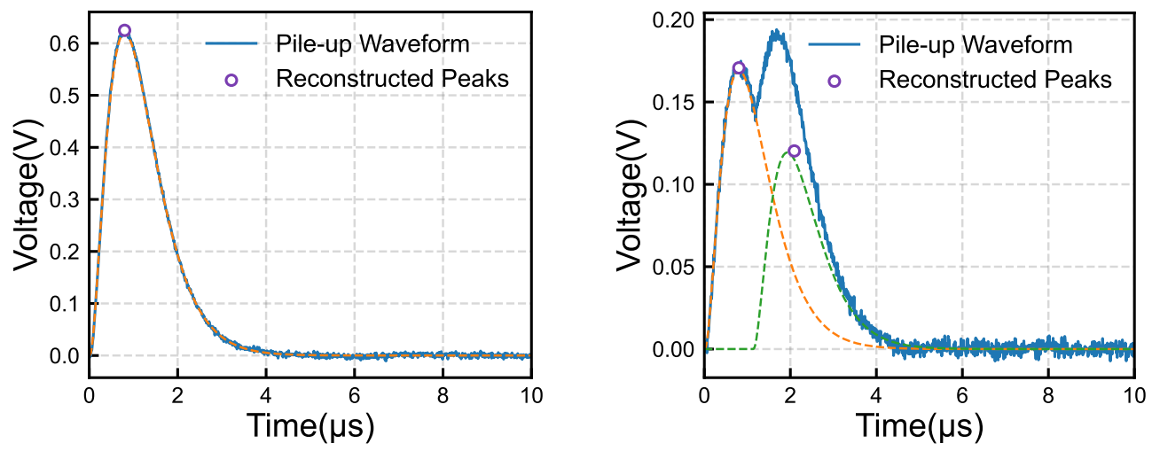
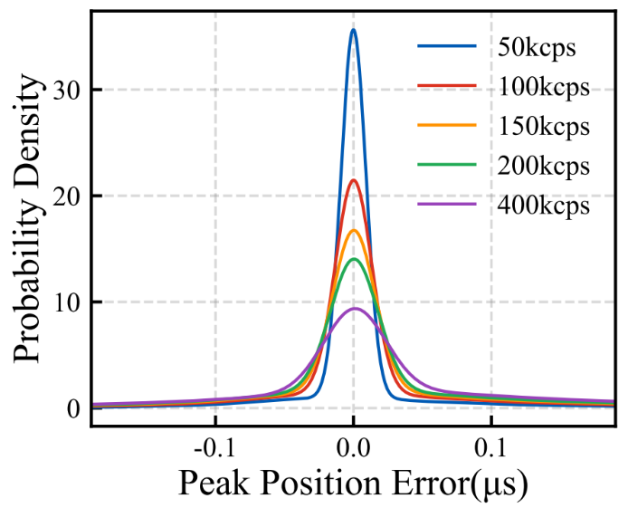
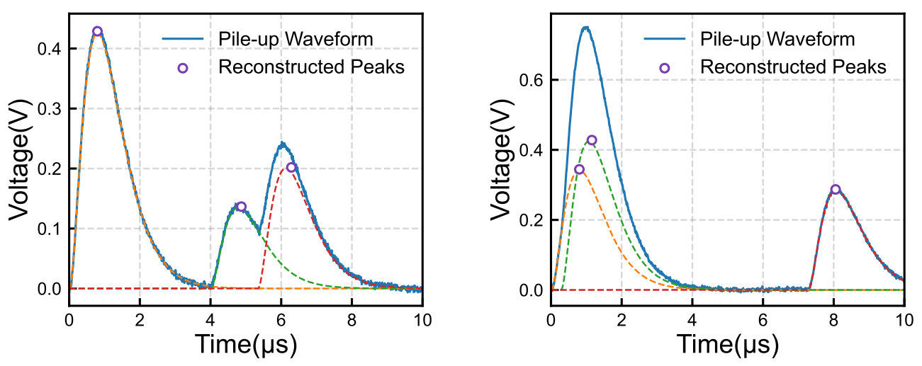
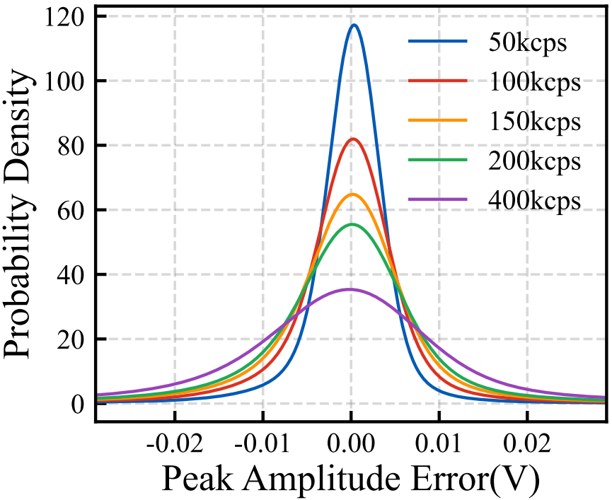
脉冲堆叠回归结果
所提方法对不同堆叠波形的脉冲参数重建结果
16
Notes:
接下来看脉冲参数回归结果。图中展示了对不同堆叠波形的脉冲参数重建效果。蓝色实线表示堆叠波形，彩色虚线表示理想分离的单个脉冲，紫色圆点表示重建的峰值位置。
可以看到网络能较为准确识别出各个脉冲的峰值位置；尤其是在强的峰堆积的情况下，多个脉冲高度重叠，传统峰检测算法根本无法分辨。
我们同时计算了不同计数率下到达时间和脉冲高度的平均绝对误差MAE。在高计数率条件下，重建性能仍然可以接受，都在一个很小的一个范围，当然随着计数率的增加，误差也是逐渐变大。

Slide 17
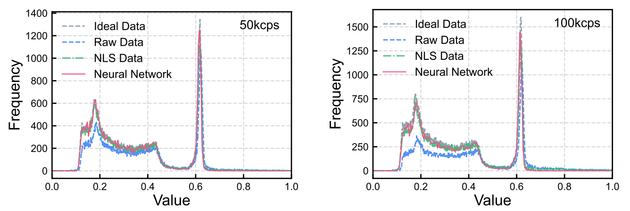
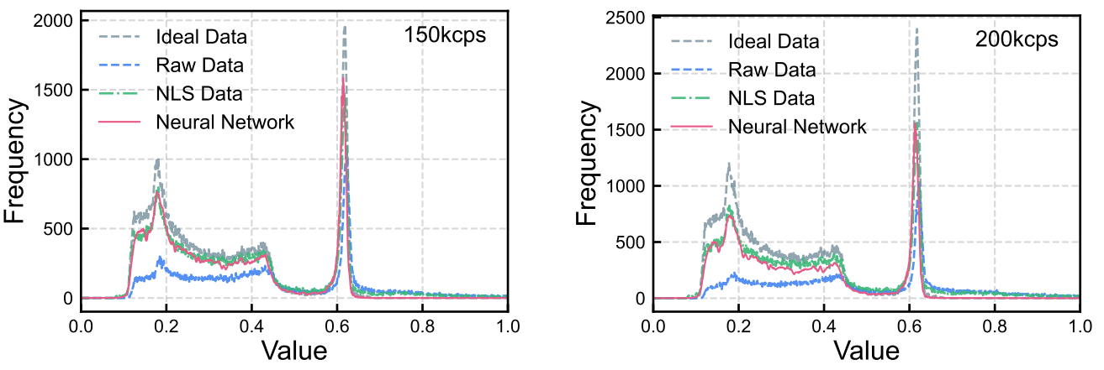
脉冲堆叠能谱重建
NLS: Nonlinear Least Squares Method
根据输出的波形参数进行能量分箱统计绘制能谱
校正后的能谱在全能峰形状与康普顿坪分布方面均有改善。
随着计数率升高，能谱畸变更为严重，但全能峰与康普顿坪仍保持可区分。
由脉冲堆叠引起的全能峰高能侧拖尾畸变得到有效抑制。
17
Notes:
对输出的波形参数进行统计绘制能谱。图中包括原始能谱、传统非线性最小二乘NLS方法校正的能谱、本方法得到的能谱，以及理想参考能谱。
原始能谱存在严重的畸变，全能峰向高能侧有明显拖尾，康普顿平台轮廓模糊。经过算法校正后，能谱质量有显著改善：全能峰形状与康普顿平台分布均得到明显改善，由脉冲堆叠引起的全能峰高能侧拖尾畸变得到有效抑制。
随着计数率升高，能谱畸变更为严重，但算法校正后的能谱仍保持可区分度。

Slide 18
脉冲堆叠能谱重建
随着计数率与脉冲堆叠程度的增加，所有指标均呈现出与堆叠情况增强一致的变化趋势。
全能峰位置随计数率增加出现轻微左移。
能量分辨率相比理想能谱仅出现轻微退化。
由于≥4脉冲事件被拒绝而非重建，探测效率在高计数率下下降更快。
保留的事件重建更可靠，获得更高的分类准确率与更好的高能尾部畸变抑制。
指标 | 方法 | 50 kcps | 100 kcps | 150 kcps | 200 kcps
全能峰位置 (keV) | 理想数据 | 664.02 | 664.02 | 664.02 | 664.02
 | NLS | 664.02 | 661.90 | 662.96 | 664.02
 | 本研究 | 660.84 | 660.84 | 659.78 | 658.72
能量分辨率 (FWHM) (%) | 理想数据 | 2.46 | 2.58 | 2.54 | 2.54
 | NLS | 2.47 | 2.66 | 2.61 | 2.64
 | 本研究 | 2.72 | 2.73 | 2.58 | 2.68
能量分辨率 (10%峰高) (%) | 理想数据 | 5.66 | 5.49 | 5.59 | 5.66
 | NLS | 5.84 | 6.02 | 6.41 | 7.04
 | 本研究 | 5.53 | 5.90 | 5.85 | 6.39
探测效率 (%) | NLS | 96.89 | 93.05 | 89.07 | 85.07
 | 本研究 | 98.33 | 91.49 | 80.69 | 67.85
分类准确率 (%) | NLS | 96.27 | 90.13 | 82.16 | 73.23
 | 本研究 | 99.59 | 98.73 | 97.60 | 96.33
NLS: Nonlinear Least Squares Method
18
Notes:
随着计数率和脉冲堆叠程度增加，所有指标都呈现出与堆叠加重一致的变化趋势：
在全能峰位置方面，CNN校正能谱的峰位置随计数率增加仅有轻微左移。
在能量分辨率方面，校正能谱相比理想能谱仅出现轻微退化
在全能峰尾部抑制方面，脉冲堆叠引起的高能侧拖尾得到有效抑制。
在探测效率与分类准确率的权衡方面，由于我们拒绝而非重建高堆积脉冲事例，探测效率在高计数率下下降较快，但保留下来的事件重建更可靠，从而获得了更高的分类准确率和更好的高能尾部畸变抑制效果。

Slide 19
计算效率分析
指标 | 方法 | 50 kcps | 100 kcps | 150 kcps | 200 kcps
理论计算开销 (GFLOPs) | NLS (CPU) | 96.84 | 119.41 | 143.49 | 173.65
 | 本研究 (GPU) | 1343.06
运行时间 (s) | NLS (CPU) | 45.44 | 56.68 | 65.99 | 78.98
 | 本研究(GPU) | 0.208 | 0.199 | 0.197 | 0.196
吞吐量 (10³ 波形/s) | NLS (CPU) | 2.20 | 1.76 | 1.52 | 1.27
 | 本研究 (GPU) | 481 | 503 | 508 | 510
各自优化硬件配置下的运行性能对比
所有测试均在相同的工作站上进行：NLS方法在Intel Core i9-10900X CPU上使用10核并行计算测试，而基于CNN的方法在NVIDIA RTX 3080Ti GPU上以1024的批大小测试。
尽管CNN具有更高的理论浮点运算量，但其张量运算更适于GPU加速。
19
Notes:
对于实际部署进行了计算效率的评估。
需要说明的是，这个比较反映的是实际部署效率，为部署提供一个硬件参考。
随着计数率的增高，神经网络算法的推理时间几乎保持恒定。其规则的张量运算非常适合GPU并行加速，因此实际吞吐量远高于依赖迭代优化的传统方法。

Slide 20
报告提纲
研究背景
算法设计
数据集构建与仿真测试
总结与展望
Notes:
我的汇报将分为以下五个部分。

Slide 21
总结与展望
本工作提出了一种基于多电平数字过阈与卷积神经网络的核信号波形压缩和重建方法，用于高计数率下的波形信号处理。
通过将密集的ADC波形编码为稀疏的过阈矩阵，减少了前端数据传输，同时保留了脉冲定时与幅度相关信息。2D CNN在压缩域完成堆积波形的参数重建。
未来工作将聚焦于轻量化模型实现、探测器适配以及严重堆叠条件下的事例重建。
谢谢！
21
Notes:
本研究提出了一种基于多电平数字过阈与卷积神经网络的核信号波形压缩和重建方法。
通过前端数字电平过阈编码，将密集的ADC波形编码为稀疏的过阈矩阵，大幅降低了前端数据传输压力。后端2D CNN进一步在压缩域直接实现堆叠波形重建，无需完整波形
未来工作一是轻量化模型的实现，进一步降低计算资源需求，提供后端汇总板实现的可能性；二是针对不同类型探测器的脉冲特点进行适配优化；三是更严重堆叠条件下的重建可能性，进一步提高高计数率下的探测效率。
我的汇报到此结束，谢谢大家！

